Slide 1

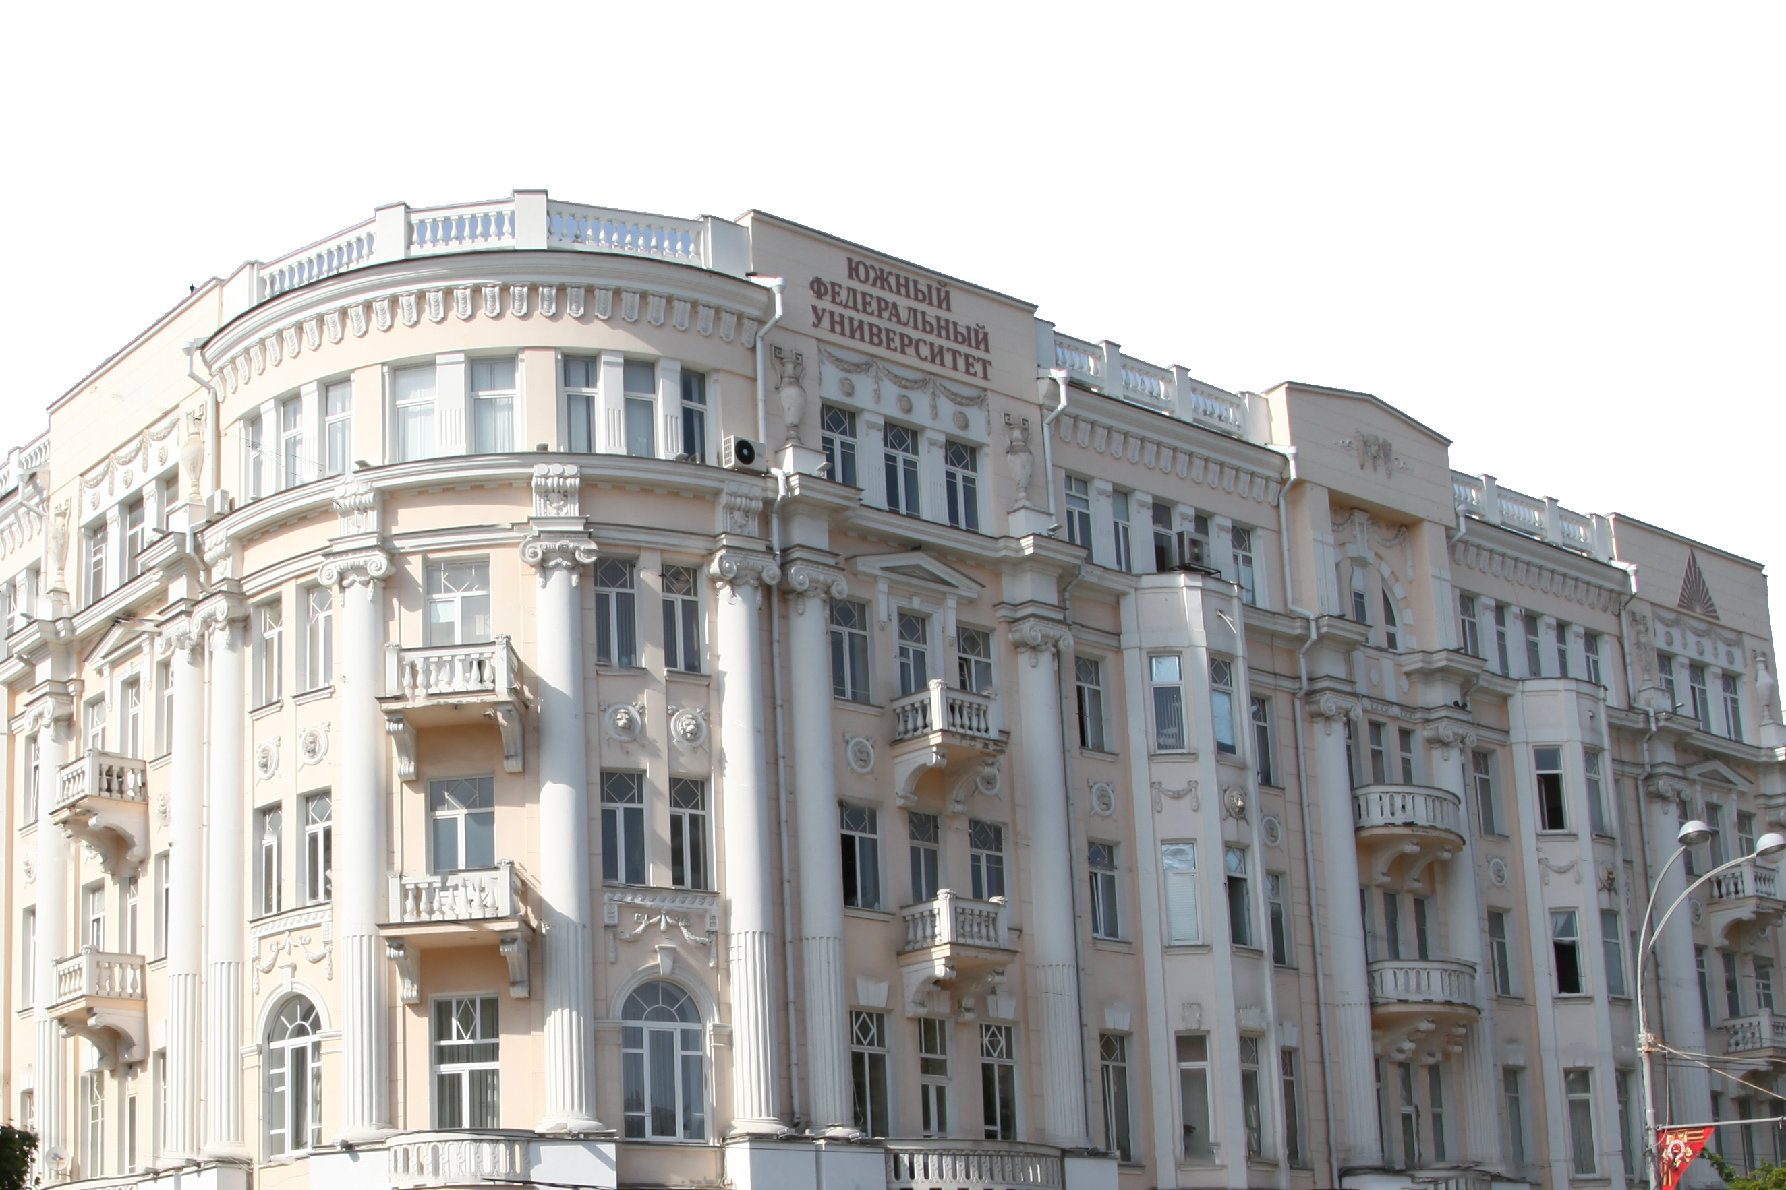

Отчет о научно-исследовательской и инновационной деятельности Академии психологии и педагогики Южного федерального университета в 2019 году
30 января 2019 г.

Slide 2
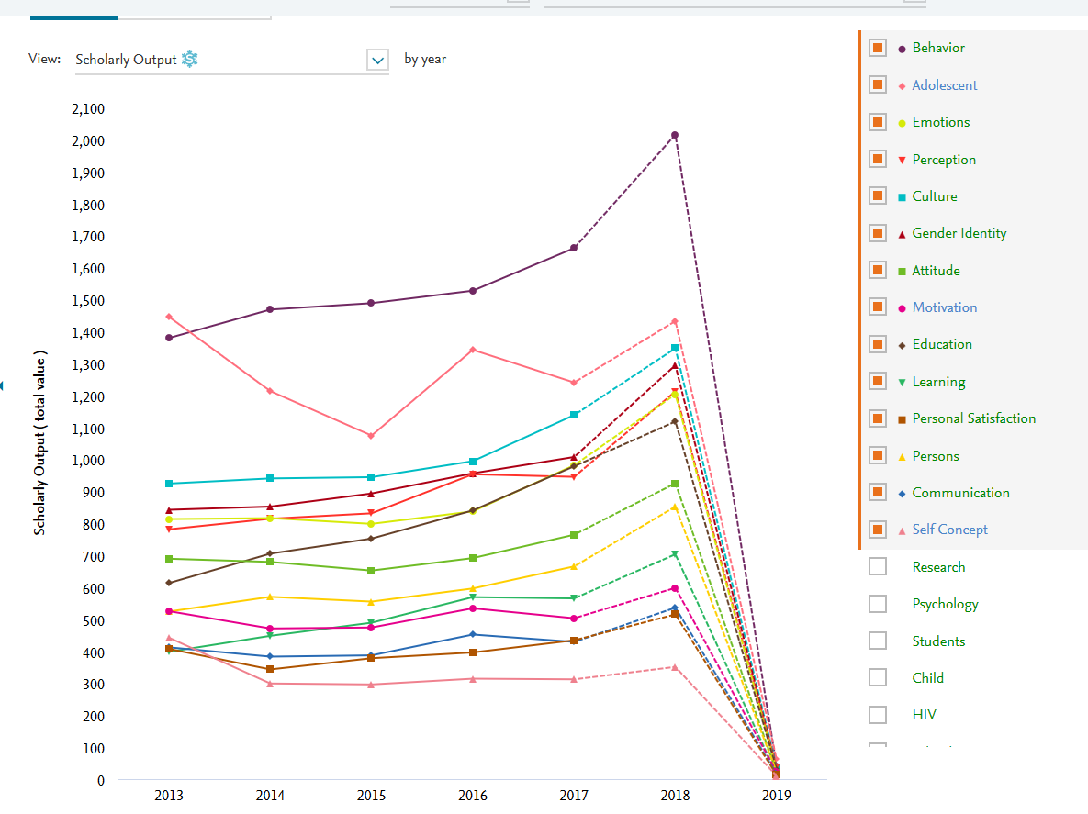
Анализ научных трендов (на примере социальной психологии) SciVal

Slide 3
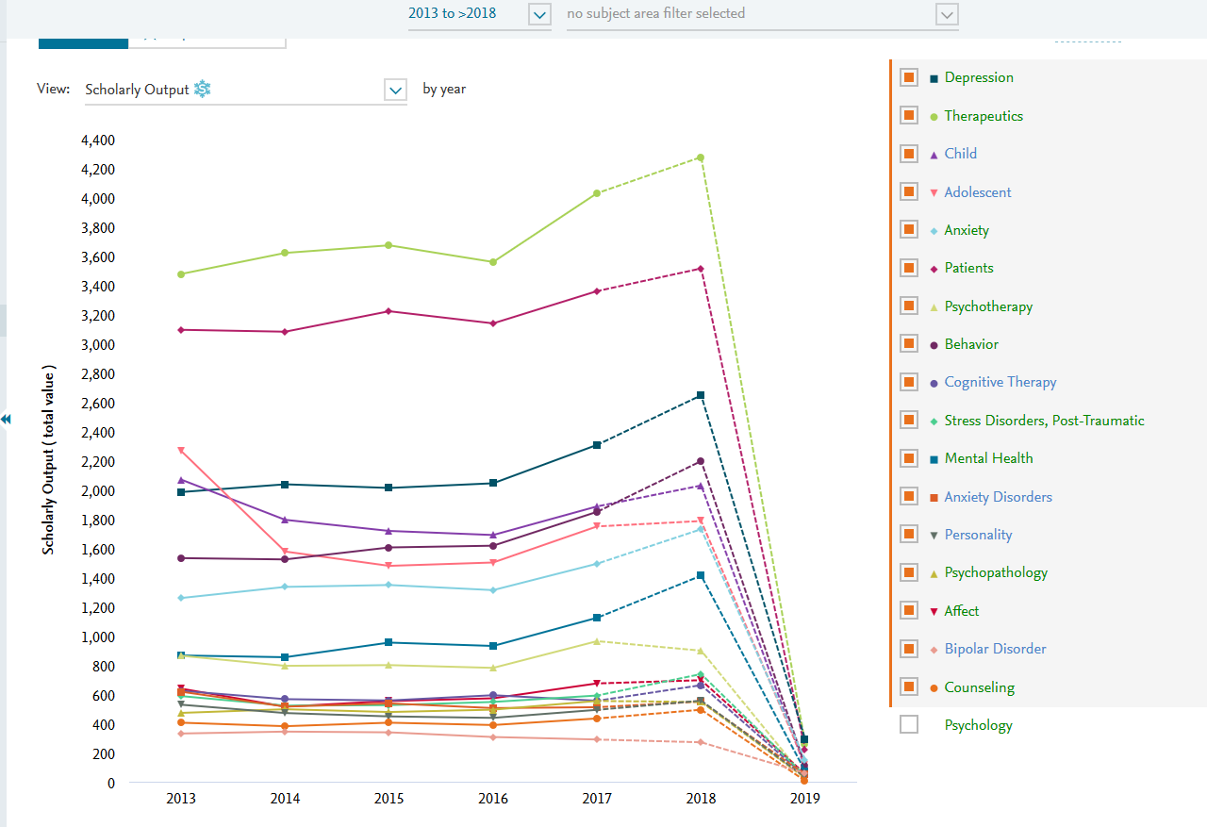
Анализ научных трендов (на примере клинической психологии) SciVal

Slide 4
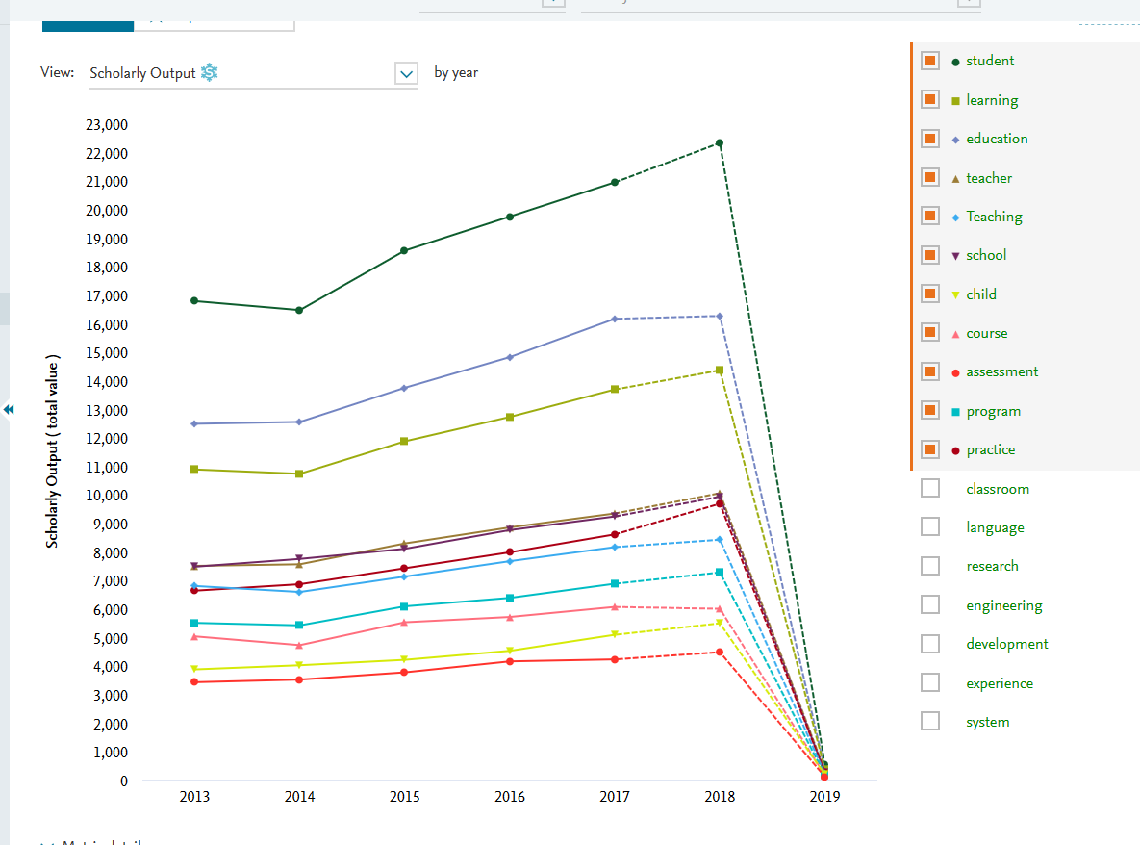
Анализ научных трендов (на примере педагогики) SciVal

Slide 5
Направления психологических и педагогических исследований и межкафедральное взаимодействие
Направления исследований | Наименования кафедр
Психофизиология сенсорных и речевых систем у детей с ограниченными возможностями здоровья Физиология различных видов деятельности в норме и в условиях дизонтогенеза Психофизиологические механизмы высших психических функций Психология когнитивных процессов: психофизиологические и психогенетические аспекты Психофизиология творчества Психофизиологические аспекты адаптации Дифференциальная психофизиология Функциональная асимметрия мозга Психология спорта Психология мотивации Психофизиология творчества Психофизиологические механизмы лжи Медицинская психология Математическая психология | Кафедра психофизиологии и клинической психологии Кафедра коррекционной педагогики
Психологические аспекты управления и обеспечения эффективности профессиональной деятельности сотрудников и структурных подразделений в организациях и на предприятиях Психологическое сопровождение служебной деятельности сотрудников правоохранительных органов и силовых структур | Кафедра психологии управления и юридической психологии
Психолого-педагогические аспекты формирования системы противодействия идеологии терроризма и экстремизма, разработка и внедрение методов формирования толерантных отношений в полиэтноконфессиональных регионах РФ | Кафедра психофизиологии и клинической психологии Кафедра социальной психологии Кафедра психологии личности и консультативной психологии Кафедра общей и педагогической психологии Кафедра начального образования Кафедра дошкольного образования Кафедра психологии образования Кафедра организационной и прикладной психологии образования Кафедра образования и педагогических наук
в Академии психологии и педагогики в 2018 году

Slide 6
Направления психологических и педагогических исследований и межкафедральное взаимодействие
Направления исследований | Наименования кафедр
Социально-психологические механизмы трансформации представлений о Другом Социальная психология внешнего облика в ситуациях межэтнического взаимодействия Социально-психологические факторы затрудненного и конфликтного взаимодействия в разных социальных контекстах Конструирование сексуальной привлекательности и гендерной идентичности личности в общении Психология личности в стрессовых и экстремальных ситуациях Психология самовыражения личности в общении и творчестве Трансдисциплинарные дискурсивные исследования социальности и социального взаимодействия Социальная психология общения и внешнего облика человека Привлекательность внешнего облика человека в различных социальных контекстах Моделирование внешнего облика в зависимости от субъективного благополучия и удовлетворенности жизнью Самореализация личности в различных сферах жизнедеятельности Онтопсихология общения Социально-психологические факторы формирования отношения к Другому в различных ситуациях взаимодействия Социально-психологические факторы и механизмы восприятия возраста в процессе общения Психология семейных отношений | Кафедра социальной психологии Кафедра психологии личности и консультативной психологии
Личность в культуре и образовании: психологическое сопровождение, развитие и социализация | Кафедра психологии развития
в Академии психологии и педагогики в 2018 году (продолжение)

Slide 7
Направления психологических и педагогических исследований и межкафедральное взаимодействие
Направления исследований | Наименования кафедр
Социокультурная динамика трансформационных процессов в системе профессионального образования. Проблемы, состояние и прогнозы развития отечественной и зарубежной дидактики. Педагогика и психология высшего образования. Качество высшего образования. Дистанционное образование. Инновационные процессы в педагогике Кластерный подход к организации инновационных проектов в сфере общего и высшего образования Профильная психолого-педагогическая подготовка старшеклассников в условиях образовательного кластера ЮФУ Профессиональные представления в процессе образования и практической деятельности Профессионально-педагогическое образование | Кафедра образования и педагогических наук Кафедра психологии образования Кафедра организационной и прикладной психологии образования Кафедра технологии и профессионально-педагогического образования
Теории и технологии дошкольного образования Теоретико-методологические основы обеспечения качества подготовки педагогов дошкольного профиля в ВУЗе Социально-педагогические проблемы современной сельской школы Становление, развитие, история и регионализация образования на Юге России. Преемственность образовательного процесса в системе дошкольного, начального и среднего школьного звена как условие личностно-ориентированного образования Технологии образования и развития ребенка младшего школьного возраста Первичная профилактика зависимостей в образовании | Кафедра начального образования Кафедра дошкольного образования
Методология и методика инклюзивного образования Психолого-педагогическое сопровождение детей с ограниченными возможностями здоровья Профилактика проблемного поведения детей Профессиональное самоопределение лиц с проблемами развития Социализация лиц с ограниченными возможностями здоровья в процессе образования Психолого-педагогические методы диагностики и коррекции в специальном и инклюзивном образовании Специальные школы и дошкольные учреждения для детей с тяжелыми нарушениями речи. Логопедические пункты. Логопедия Обучение инвалидов | Кафедра психологии образования Кафедра инклюзивного образования и социально-педагогической реабилитации Кафедра коррекционной педагогики
Психология развития Возрастная психология Общая психология | Кафедра психологии развития Кафедра общей и педагогической психологии
в Академии психологии и педагогики в 2018 году (продолжение)

Slide 8
Результативность научно-исследовательской и инновационной деятельности Академии психологии и педагогики в 2018 году
Наименование показателя | Ед. изм. | Достигнутое значение показателя
Количество публикаций в Web of Science | ед. | 57
Количество публикаций в Scopus | ед. | 44
Число публикаций, индексируемых в Web of Science - в расчете на 100 научно-педагогических работников | ед. | 34,3
Число публикаций, индексируемых в Scopus - в расчете на 100 научно-педагогических работников | ед. | 26,5
Количество цитирований публикаций, изданных за последние 5 лет, в Web of Science | ед. | 157
Количество цитирований публикаций, изданных за последние 5 лет, в Scopus | ед. | 185
Количество цитирований публикаций, изданных за последние 5 лет, индексируемых в Web of Science - в расчете на 100 научно-педагогических работников | ед. | 93
Количество цитирований публикаций, изданных за последние 5 лет, индексируемых в Scopus - в расчете на 100 научно-педагогических работников | ед. | 110
Объем НИОКР АПП | тыс.руб. | 6400
Объем НИОКР АПП на 1 НПР | тыс.руб. | 38,554
Объем НИОКР АПП (совместно с Южным региональным научным центром РАО) | тыс.руб. | 23598,71
Объем НИОКР АПП на 1 НПР (совместно с Южным региональным научным центром РАО) | тыс.руб. | 142,16
Количество созданных результатов интеллектуальной деятельности (программ для ЭВМ и баз данных) | ед. | 3

Slide 9
Результативность научно-исследовательской и инновационной деятельности Академии психологии и педагогики в 2018 году
Наименование показателя | Ед. изм. | Достигнутое значение показателя
Количество научных статей: опубликованных в зарубежных изданиях (97) опубликованных в российских изданиях (401) | ед. | 498
Количество монографий | ед. | 26+17 глав в коллективных монографиях
Количество статей в журналах, одобренных ВАК РФ | ед. | 155
Количество статей в журналах и изданиях, зарегистрированных в системе РИНЦ | ед. | 362
Количество учебников и учебных пособий | ед. | 41
Конференции, в которых участвовал ППС Академии психологии и педагогики Международные (70) Всероссийские и региональные (71) | ед. | 141
Конференции, организованные ППС Академии психологии и педагогики Международные и с международным участием (2) Всероссийские (9) региональные (15) | ед. | 26

Slide 10
Рост h-индексов профессорско-преподавательского состава Академии психологии и педагогики
В 2018 году, по сравнению с 2017 годом, средний h-индекс в расчете на 1 НПР в РИНЦ возрос на 12%, средний h-индекс в расчете на 1 НПР в Web of Science возрос на 17%, средний h-индекс в расчете на 1 НПР в Scopus возрос на 16%.

Slide 11
Рост количества публикаций профессорско-преподаватель-ского состава Академии психологии и педагогики
В 2018 году, по сравнению с 2017 годом, количество научных статей ППС АПП возросло на 35%. Количество публикаций ППС АПП в журналах и изданиях Web of Science возросло на 62%. Количество публикаций ППС АПП в журналах Scopus в 2018 году возросло на 19%. Количество монографий, изданных ППС АПП, возросло на 44%. Количество статей в изданиях, включенных в РИНЦ, возросло на 16%.

Slide 12
Публикации ППС АПП в Scopus – «лидеры» цитирования в 2018 году
Chigisheva, O. Functional Literacy: Terminological Ambiguity in the Worldwide Educational Context. Astra Salvensis, VI, Special Issue, 2018, 963-970. (2 цитирования)
Diagnostic activity of teachers at high school / O.V. Galustyan, V.F. Lazukin, A.S. Petelin, V.S. Ostapenko // Revista Espacios. 2018. Vol. 39 (№10). Pag. 24-30. DOI: 10.18421/TEM74-25 (2 цитирования)
Galina Nikolaevna ZHULINA, Svetlana Vasilievna ZHOLUDEVA, Irina Anatolyevna PANKRATOVA, Galina Vladimirovna PALATKINA, Regina Valerevna SMIRNOVA. Features of Emotional Intelligence of Adolescents with Different Levels of Internet Addiction // Astra Salvensis - review of history and culture, year VI, no. 1 (11), 2018 p.535-547 (6 цитирований)
Pedagogical practice of students / Kravchenko, E. V., Galustyan, O. V., Kovtunenko, L. V., Kolosova, L. A. // Revista Espacios. 2018. Vol. 39 (№17). Pag. 31-37. (1 цитирование)
Zhulina G.N., Zholudeva S.V., Pankratova I.A., Palatkina G.V., Smirnova R.V. Features of emotional intelligence of adolescents with different levels of internet addiction. Astra Salvensis. 2018. Т. 6. № 1. С. 535-546. (6 цитирований)

Slide 13
Сотрудничество Академии психологии и педагогики с другими структурными подразделениями Южного федерального университета, российскими и зарубежными партнерами, предприятиями в 2018 году
31 публикация совместно с ППС других кафедр АПП
83 публикации с российскими партнерами
17 публикаций с зарубежными партнерами
15 публикаций совместно с предприятиями
Комплексный проект «Разработка и создание высокотехнологичного производства мобильного гидроакустического комплекса освещения обстановки в различных акваториях Мирового океана на основе современных пьезоэлектрических средств нового поколения» (Договор № 03.G25.31.0276 от 29.05.2017). Заказчик: Министерство образования и науки РФ. Работа выполнена с использованием оборудования ЦКП "Высокие технологии" ЮФУ совместно НКТБ «Пьезоприбор» и кафедрой технологии и профессионально-педагогического образования АПП ЮФУ
Грант РФФИ 17-02-00616 «Как упорядочить B-подрешетку в перовскитах AB'1/2B''1/2O3». Кафедра-исполнитель: кафедра технологии и профессионально-педагогического образования совместно с отделом кристаллофизики НИИ Физики ЮФУ

Slide 14
Количество публикаций в журналах и изданиях Web of Science профессорско-преподавательского состава кафедр Академии психологии и педагогики в 2018 году

Slide 15
Количество публикаций в журналах и изданиях Scopus профессорско-преподавательского состава кафедр Академии психологии и педагогики в 2018 году

Slide 16
Журналы, индексируемые в Web of Science и Scopus, в которых опубликованы статьи ППС Академии психологии и педагогики в 2018 году
Журналы, индексируемые в Web of Science, % от общего количества публикаций ППС АПП в Web of Science (36,7):
The turkish online journal of design art and communication (1 статья в 2018 году) (1,7%)
Modern Journal of Language Teaching Methods (2 статьи в 2018 году) (3,5%)
Revista Publicando (1 статья в 2018 году) (1,7%)
Slavic Review (1 статья в 2018 году) (1,7%)
Cahiers du Monde Russe (1 статья в 2018 году) (1,7%)
International Journal of Education and Information (3 статьи в 2018 году) (5,3%)
Laboratorium: журнал социальных исследований (1 статья в 2018 году) (1,7%)
Медиаобразование (2 статьи в 2018 году) (3,5%)
Российский психологический журнал (5 статей в 2018 году) (8,9%)
Организационная психология (1 статья в 2018 году) (1,7%)
Социальная психология и общество (3 статьи в 2018 году) (5,3%)
Журналы, индексируемые в Scopus, % от общего количества публикаций ППС АПП в Scopus (83,9):
International Journal of Psychophysiology (11 статей в 2018 году) (24,4%)
Journal of Social Studies Education Research (1 статья в 2018 году) (Q3) (2,2%)
Opcion (2 статьи в 2018 году) (Q3) (4,4%)
ASTRA SALVENSIS (5 статей в 2018 году) (Q4) (11,1%)
Journal of Behavioral Addictions (3 статьи в 2018 году) (Q1) (6,6%)
International Journal of Cognitive Research in Science, Engineering and Education (1 статья в 2018 году) (Q4) (2,2%)
TEM journal (1 статья в 2018 году) (2,2%)
Revista Espacios (4 статьи в 2018 году) (8,8%)
International Journal of Pure and Applied Mathematics (1 статья в в 2018 году) (Q4) (2,2%)
Psychology in Russia: State of the Art (2 статьи в 2018 году) (Q3) (4,4%)
International Journal of Psychology (1 статья в 2018 году) (Q1) (2,2%)
Cognition and Emotion (1 статья в 2018 году) (Q1) (2,2%)
International Journal of Learning and Change (1 статья в 2018 году) (Q4) (2,2%)
Psychology Research and Behavior Management (1 статья в 2018 году) (Q1) (2,2%)
Economics & Sociology (1 статья в 2018 году) (Q1) (2,2%)
Новое литературное обозрение (1 статья в 2018 году) (Q1) (2,2%)
Психологический журнал (1 статья в 2018 году) (Q4) (2,2%)

Slide 17
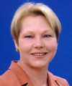
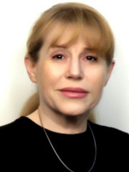
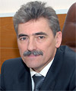
Научные школы: национальное признание, грантовая поддержка
«Социально-психологическая теоретико-эмпирическая модель исследования отношения к этнолукизму - практики дискриминации на основе обыденных обозначений типов внешнего облика» (РФФИ № 16-36-00049-ОГН\18 внутренний номер 213-01-13/2016-01) Руководитель – В.А. Лабунская, д.псх.н., профессор кафедры социальной психологии. Объем финансирования в 2018 году: 850000 руб.
«Социальная психология внешнего облика: функции, значимость, удовлетворенность, обеспокоенность, интерпретации в межличностном и внутригрупповом взаимодействии в молодежной среде» (РНФ № 17-18-01260; внутренний номер 213-01-03/2017-2) Руководитель – В.А. Лабунская, д.псх.н., профессор кафедры социальной психологии. Объем финансирования в 2018 году: 5000000 руб.
Грант РФФИ № 17-36-00041. «Ценностно-смысловые отношения к взяточничеству у городской молодежи» (2017-2018 г.г.). Договор №17-36-00041-ОГН/18. Руководитель – С.Т. Джанерьян, д.псх.н., профессор кафедры психологии личности и консультативной психологии. Объем финансирования в текущем году: 300000 руб.
Гранты Минобрнауки РФ, РФФИ, РНФ. Руководитель – П.Н. Ермаков, д.б.н., Академик РАО, зав. кафедрой психофизиологии и клинической психологии.

Slide 18
Гранты и научно-исследовательские проекты Академии психологии и педагогики в 2018 году
Грант РФФИ «Город институтов: собирая советский ядерный кластер (1950 – 1970е гг)». Объем финансирования в текущем году: 250000 тыс. руб. Научный руководитель: к.псх.н., доцент кафедры социальной психологии Орлова Г.А.
Инновационный проект «Подготовка детей-сирот и детей, оставшихся без попечения родителей, с ограниченными возможностями здоровья к передаче на воспитание в семью и сопровождение замещающей семьи в условиях Центра помощи детям» (ППС кафедры образования и педагогических наук). Заказчик: Министерство общего и профессионального образования Ростовской области.
Научно-исследовательский проект «Становление профессиональных представлений личности в образовании» (ППС кафедры организационной и прикладной психологии образования). Заказчик: ДГТУ; МБУ ДО «Детская школа искусств им. Н.Е. Сорокина» п. Весёлый Весёловского р-на РО; МАДОУ д/с №7 г. Таганрог, МБУДО ТДМШ им. П.И. ЧАЙКОВСКОГО, г. Таганрог; МБУЗ ДС «Березка», г. Таганрог; ГКУСО РО «Таганрогский центр помощи детям» №5; МБОУ «Школа №87» г. Ростова-на-Дону; МБУ ДО Первомайского района г. Ростова-на-Дону «ДЮСШ № 6»; МБОУ Малокаменская ООШ Каменского р. РО; МАДОУ «Детский сад № 49» г. Ростова-на-Дону; ГБПОУ Краснодарского края «Ейский полипрофильный колледж»; ООО «Компьютер Инжиниринг»; МБДОУ г. Ростова-на-Дону «Детский сад №83»; МБОУ «Школа №101» г. Ростова-на-Дону; МБОУ СОШ №38 г. Таганрога; Сеть психологических центров и центров социальной реабилитации АНО «Независимость»; МБДОУ д/с №246 г. Ростова-на-Дону; ОШ «I-II ступеней №6» Покровского горсовета Донецкой обл., Украина; Дом детского творчества г. Зверево, РО; Лицей № 103 г.Ростова-на-Дону; Детский клуб интеллектуального развития «Классик», г. Новороссийск; МБОУ «Школа 113» г. Ростова-на-Дону.
Участие в гранте «Сетевые лаборатории «Качество практик индивидуализации в дошкольном образовании» (ППС кафедры дошкольного образования). Заказчик: Организация: Некоммерческое партнерство по содействию в реализации образовательных программ «Монтессори сообщество».

Slide 19
Гранты Южного регионального научного центра РАО
Заказчик: Министерство образования и науки РФ, 2017-2019 гг., задание 25.3336.2017ПЧ по теме «Когнитивные нейротехнологии: полиморфизм генов как механизм индивидуализации зрительного восприятия», руководитель д.б.н., профессор, Академик РАО Ермаков П.Н. – 3835400 руб. (2018)
Заказчик: Министерство образования и науки РФ, 2017-2018 гг., задание Обзн0706/18-08-РА «Информационно-психологическое сопровождение и администрирование порталов и сайтов антитеррористической направленности как технологии противодействия идеологии экстремизма и терроризма в молодежной среде», руководитель д.б.н., профессор, Академик РАО Ермаков П.Н. – 4000000 руб. (2018)
Заказчик: ЮФУ 2017-2019, Вн-Гр-07/2017-01 «Разработка технологий инициации смыслообразования как компонента современных коммуникативных систем с целью обеспечения информационной безопасности в сети Интернет», руководитель д.псх.н., профессор Абакумова И.В. – 2000000 руб. (2018)
Заказчик: Российский научный фонд, 2016-2018 гг., проект 213.01-03/2016-4 РНФ «Агрессивные и враждебные поведенческие стратегии у лиц с разными ДНК-маркерами», руководитель д.б.н., профессор, Академик РАО Ермаков П.Н. – 4000000 руб. (2018)
Заказчик: Российский фонд фундаментальных исследований, 2018-2020 гг., задание № РФФИ/18-18-РА «Механизмы формирования смысложизненных стратегий у созависимых и технологии преодоления созависимого поведения в молодежной среде (наркотические, алкогольные и игровые аддикции)», руководитель д.б.н., профессор, Академик РАО Ермаков П.Н. – 700000 руб. (2018 г.)
Внутренний грант – Фонд научного руководителя: объем финансирования в 2018 году - 2633714 руб.

Slide 20
Участие в российских и зарубежных конференциях, научные командировки ППС Академии психологии и педагогики в 2018 году
Всероссийский Фестиваль науки (г. Москва, 12-14.10.2018)
Семинар «Управление инновационными процессами
в образовательной организации», парк науки и искусства «Сириус» (г. Сочи, 30.10-02.11.2019)
Всероссийская юбилейная научно-практическая конференция с международным участием «Феноменология развития и бытия личности» в честь 30-летия кафедры психологии развития личности МПГУ и 25-летия журнала «Развитие личности» (г. Москва, 19-21.11.2018)
Международная научная конференция «Ананьевские чтения – 2018 Психология личности: традиции и современность» (г. Санкт-Петербург, 23-26 октября 2018)
Всероссийская юбилейная научная конференция, посвященная 45-летию лаборатории социальной и экономической психологии ИП РАН «Проблемы социальной и экономической психологии: итоги и перспективы исследований» (г. Москва, 07.12.2018)
VII Международная конференция «Воспитание и обучение детей младшего возраста» (г. Москва, 16-20 мая 2018)
«Психология человека как субъекта познания, общения и деятельности», посвященная 85-летию со дня рождения А.В. Брушлинского и О.К. Тихомирова (г. Москва, 22-23 ноября 2018)
International Conference EFPTA (Reykjavik, Island, 12-15 April 2018)
World Congress IOP2020 (Лукка, Италия)

Slide 21
Развивающиеся проекты Академии психологии и педагогики в 2018 году
В 2019 году поддержана заявка на грант РФФИ 19-013-00393 «Идентичность и организационное поведение сотрудников: многоуровневый анализ». Научный руководитель: д.псх.н., и.о. зав. кафедрой психологии управления и юридической психологии А.В. Сидоренков.
Проект «Всероссийский родительский педагогический тест» (РИД к.псх.н. Л.А. Зайцевой, кафедр психологии личности и консультативной психологии и кафедры дошкольного образования, будет оформлен в 2019 году)
Развивающиеся направления, научно-исследовательские заделы:
Профилактика девиантного и аддиктивного поведения молодежи
Психолого-педагогическое сопровождение талантливой молодежи
Инклюзивное образование

Slide 22
РИД (программы для ЭВМ, базы данных) Академии психологии и педагогики в 2018 году
Программа выявления предикторов зависимостей в молодежной среде (программа для ЭВМ) РИД №201861276 (Л.В. Занина, М.Б. Ингерлейб, Д.В. Воронцов)
Программа для ЭВМ: Программа выявления интегрального показателя индивидуального человеческого капитала студента (ИПИЧКС). РИД № 2018619205 (С.В. Котов, А.Л. Блохин)
База данных «Индивидуальный человеческий капитал студента». РИД №2018621264 (С.В. Котов, А.Л. Блохин)

Slide 23
Модернизация научно-исследовательской инфраструктуры, научно-исследовательские лаборатории Академии психологии и педагогики
Научно-образовательный центр «Исследование современных технологий в образовании и карьере» «ИСТОК»
Научно-образовательный центр «Педагогические технологии. Тьюторство»
НОЦ «Южно-Российский центр духовно-нравственного воспитания детей и молодежи»
НОЦ «Центр когнитивных исследований поликультурного и полиэтнического образовательного пространства»
Лаборатория когнитивной психофизиологии и экспериментальной психологии
Научно-исследовательская лаборатория социальной психологии внешнего облика (софинансирование из средств гранта РНФ)
Научно-исследовательская лаборатория «Междисциплинарные и когнитивные исследования одаренности»
37 студенческих научных обществ
Научно-исследовательская инфраструктура Академии психологии и педагогики обновлена на 23%, включает следующее оборудование: ПК, оргтехнику, мультимедийное оборудование, видеокамеры, айтрекеры, устройство психофизиологического тестирования, комплекс электрофизиологического оборудования, БОС-оборудование, модуль полиграфологического обследования, электроэнцефалографы и т.д., ― а также соответствующие программные комплексы

Slide 24
Международное сотрудничество Академии психологии и педагогики в 2018 году
Совместный проект с EHESS и CNRS, France «Gouverner le science, gouverner par le science» (2017-2018) (Gregory Dufloe, Larissa Zakharova), индивидуальный проект в рамках коллективного: «Secrecy as an additional inscription device» (Орлова Г.А.)
Concordia University, Montreal. Приглашение визит-профессора Borokhovski E.F. Чтение курса лекций по факультативному предмету «Методология и практика мета-аналитических исследований в социальных науках» (для студентов направления подготовки 37.03.01 Психология (бакалавриат, курс 4, очная), 37.04.01 Психология (магистратура, курс 1 и 2, очная) и 37.07.01 Психологические науки (аспирантура, 1-3 курсы), специальности 37.05.01 Клиническая психология (5 и 6 курсы, очная) (Сидоренков А.В.)
Сотрудничество в качестве эксперта с Dr. Lazar V. Stosic - Editor in chief International Journal of Cognitive Research in Science, Engineering and Education (IJCRSEE) (Габдулина Л.И.)
Члены редколлегии Вестника Донецкого национального университета. Серия Д: Филология и психология (г.Донецк) (Джанерьян С.Т., Лабунская В.А., Сидоренков А.В.)
Член редколлегии журнала Topos (Вильнюс, входит в базу EBSCO) (Орлова Г.А.)
Рецензент журнала International Journal of Cognitive Research in Science, Engineering and Education (IJCRSEE) (Scopus) (Бакаева И.А.)
Член редакционной коллегии, Journal of Social Studies Education Research (индексируется в Scopus) (Чигишева О.П.)
Визит-профессор Оксфордского университета (Чигишева О.П.)
Визит-профессор Карлова университета в Праге (Галустян О.В.)

Slide 25
Системные результаты 2018 года
Введение финансовых инструментов стимулирования публикационной активности, системы «внутренних грантов»
Повышение статуса и географии научных командировок
Увеличение доли НПР, публикующих результаты НИР в журналах Wos/Scopus
Поддержка развивающихся направлений, «задельных» тематик, в т.ч. междисциплинарных

Slide 26
Проблемы 2018 года
«Низкая» вовлеченность коллектива в участие в научных исследованиях национального и международного значения, вовлеченность в подготовку публикаций высокого уровня
Доля защищенных диссертаций от контингента обучающихся в аспирантуре меньше нормативных показателей
Связь результатов научно-исследовательской деятельности с содержанием магистерский программ, научная активность руководителей магистратуры
Систематическая подача заявок на грантовое финансирование

Slide 27
Предполагаемые финансовые механизмы и организационные формы развития и поддержки научно-исследовательской деятельности в Академии психологии и педагогики (проект):
Заслушав и обсудив доклад координатора научно-исследовательской деятельности АПП, доцента кафедры социальной психологии В.Д.Альперович, Ученый совет Академии психологии и педагогики ЮФУ постановил:
Продолжить применение инструмента стимулирующих выплат по результатам публикации статей, индексируемых в журналах Web of Science и Scopus, из средств Программы развития АПП
Провести конкурс на получение внутренних грантов Академии психологии и педагогики на поддержку создания РИД (получение свидетельств и патентов на аппаратно-программные комплексы и др.), из средств Программы развития АПП
Разработать механизмы поддержки научно-исследовательских групп для разработки «задельной» тематики для последующих заявок на гранты
Рекомендовать обсудить на заседании Ученого совета АПП вопрос о подготовке кадров высшей квалификации в аспирантуре
Рекомендовать провести мониторинг и заслушать на кадровой комиссии АПП отчет о результатах НИР руководителей научных содержанием программ магистратуры
Разработать программу организационной, инфраструктурной и финансовой поддержки научных журналов

Slide 28
Спасибо за внимание!
Альперович Валерия Дмитриевна к.псх.н., координатор по НИД, доцент кафедры социальной психологии
Академии психологии и педагогики
Южного федерального университета alper@sfedu.ru
89034358012

